Slide 1
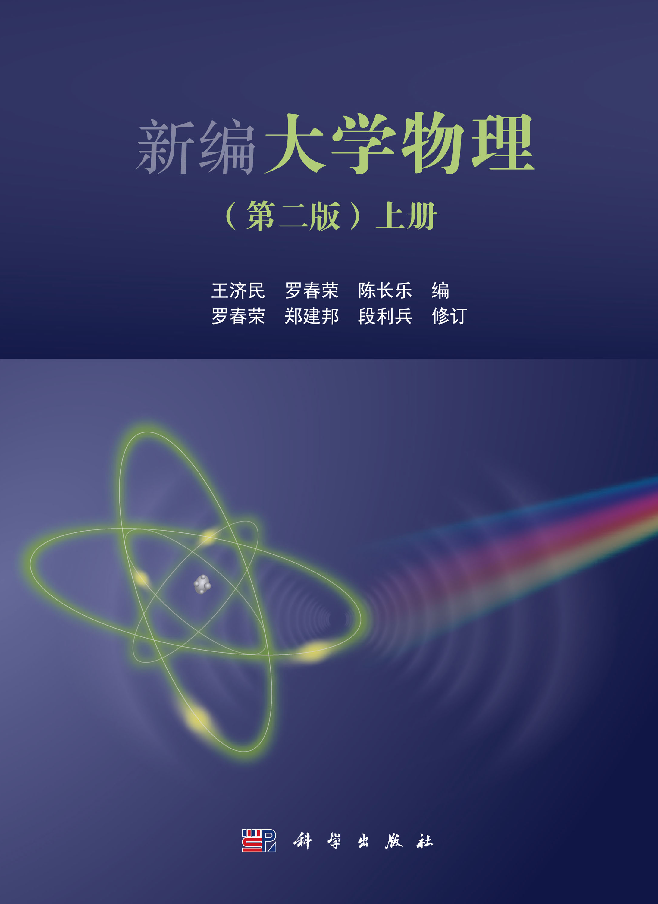
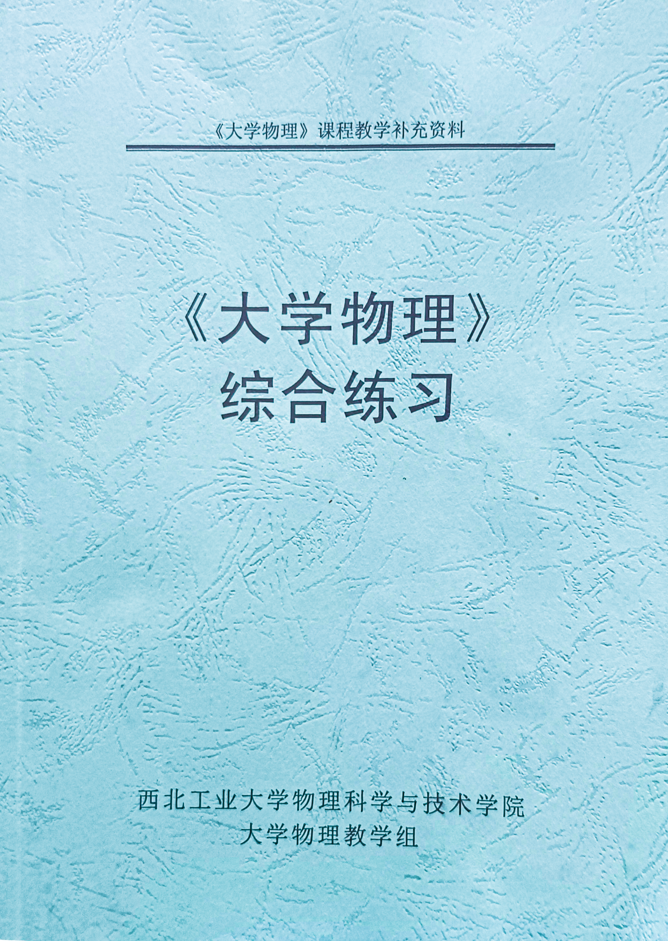
《大学物理》（上）
习题课（期中）
质点动力学 运动学 刚体力学基础

Slide 2

2020-2021学年 春学期 大学物理I(上) 期中试题讲解
单选题
一小球沿斜面向上做直线运动，沿斜面取x轴，其运动方程为$x=5+4t−t²$(SI)，则小球运动到最高点时刻为：
A.$t=4 s$ B.$t=6 s$ C.$t=8 s$ D.$t=2 s$
质点做直线运动，已知加速度$a=bt$（$b$为常数），当$t=0$时，$v=v_{0},x=x_{0}$，则$t$时刻质点位置为：
A.$x=x_{0}+\frac{1}{2}v_{0}t²+\frac{1}{6}bt³$ B.$x=x_{0}+v_{0}t+\frac{1}{6}bt³$ C.$x=x_{0}+v_{0}t²+\frac{1}{6}bt³$ D.$x=x_{0}−v_{0}t−\frac{1}{6}bt³$

Slide 3
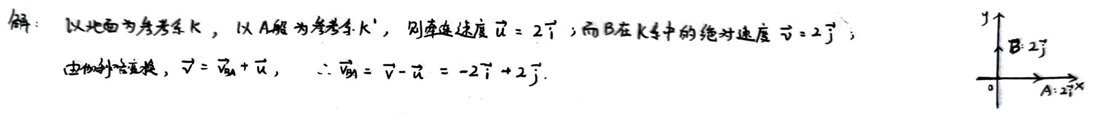
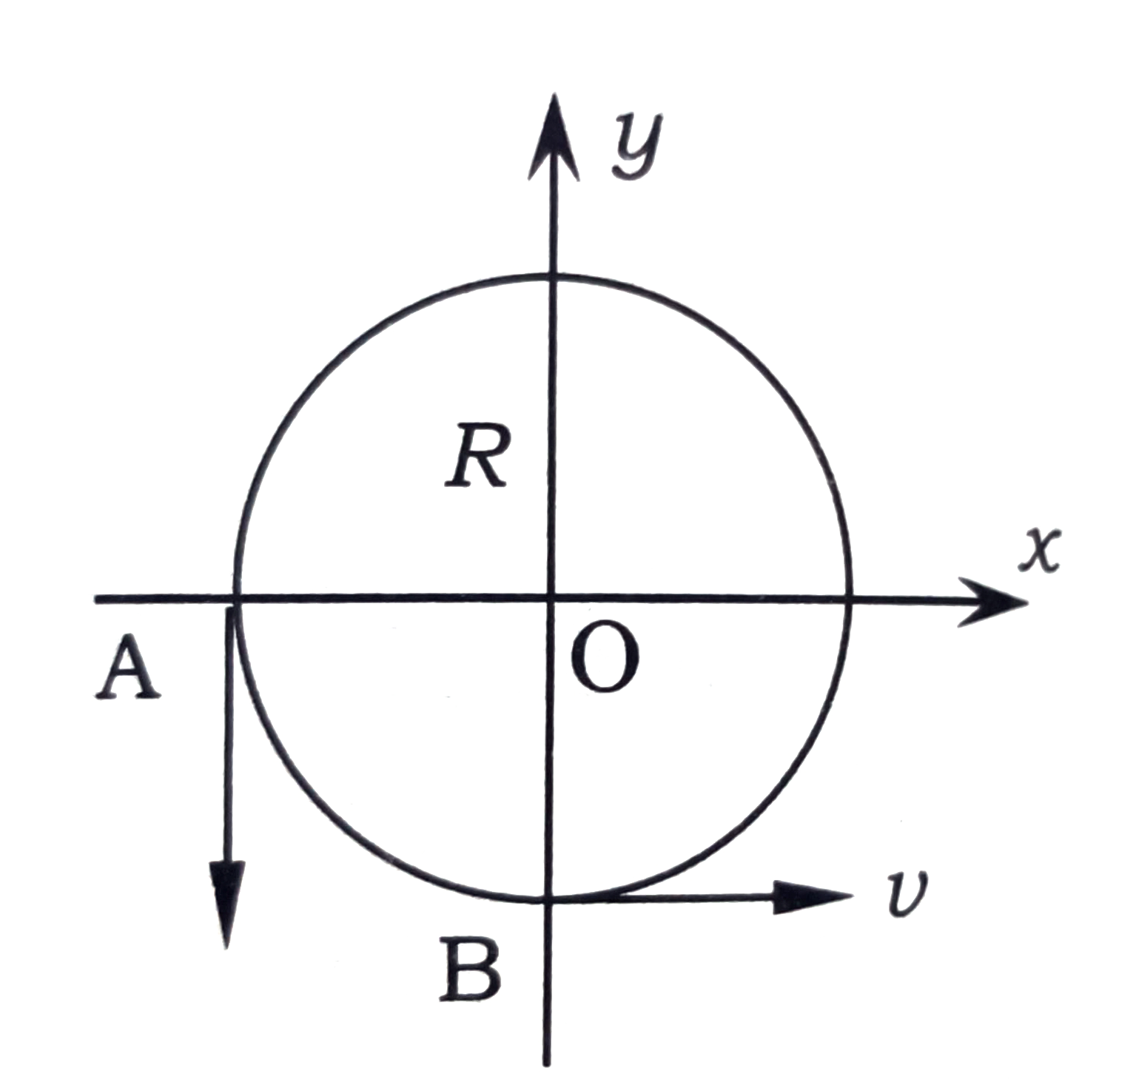
2020-2021学年 春学期 大学物理I(上) 期中试题讲解
单选题
A、B两船都以2m/s的速率匀速行驶，A沿x轴正向运动，B沿y轴正向运动，则B相对于A的速度为（单位：m/s）：
A.$2i+2j$ B.$−2i+2j$ C.$−2i−2j$ D.$2i−2j$
如图所示，质点m在竖直平面内作匀速率圆周运动，从A点运动到B点的过程中，关于质点受作用情况表述正确的是：
A.合外力的功为零 B.动量守恒 C.机械能守恒 D.对过O点且垂直于轨道平面转轴的重力矩为零
解：A.质点动能不变，由动能定理，合外力的功为0。
B.速度方向改变，显然动量不守恒。
C.重力势能减小，显然机械能不守恒。
D.只有在B点时，这个重力矩才为0；在运动过程中均不为0。

Slide 4
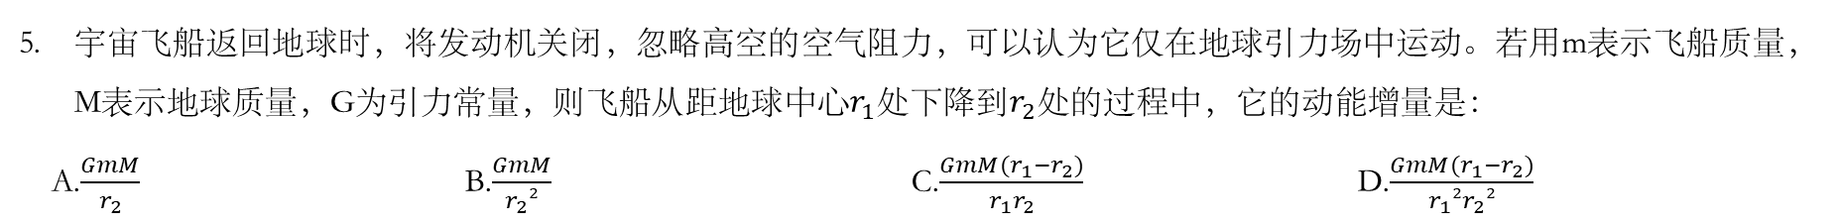
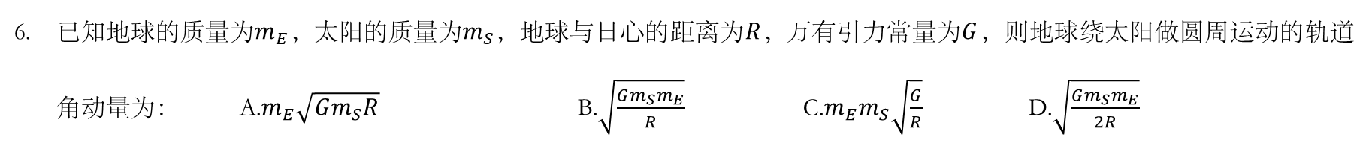
2020-2021学年 春学期 大学物理I(上) 期中试题讲解
单选题
宇宙飞船返回地球时，将发动机关闭，忽略高空的空气阻力，可以认为它仅在地球引力场中运动。若用m表示飞船质量，M表示地球质量，G为引力常量，则飞船从距地球中心$r_{1}$处下降到$r_{2}$处的过程中，它的动能增量是：
A.$\frac{GmM}{r_{2}}$ B.$\frac{GmM}{r_{2}²}$ C.$\frac{GmM(r_{1}−r_{2})}{r_{1}r_{2}}$ D.$\frac{GmM(r_{1}−r_{2})}{r_{1}²r_{2}²}$
已知地球的质量为$m_{E}$，太阳的质量为$m_{S}$，地球与日心的距离为$R$，万有引力常量为$G$，则地球绕太阳做圆周运动的轨道角动量为： A.$m_{E}\sqrt{Gm_{S}R}$ B.$\sqrt{\frac{Gm_{S}m_{E}}{R}}$ C.$m_{E}m_{S}\sqrt{\frac{G}{R}}$ D.$\sqrt{\frac{Gm_{S}m_{E}}{2R}}$

Slide 5
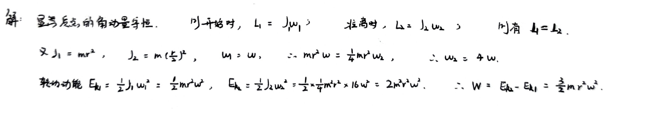
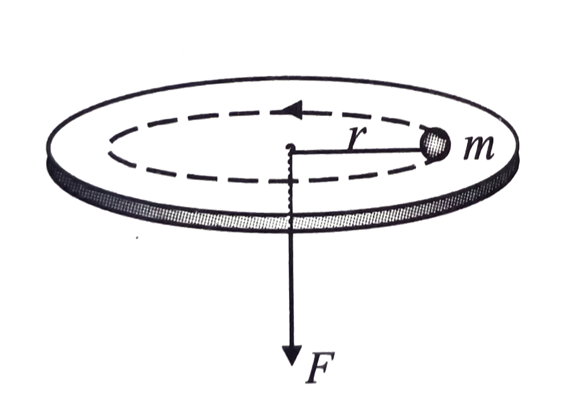
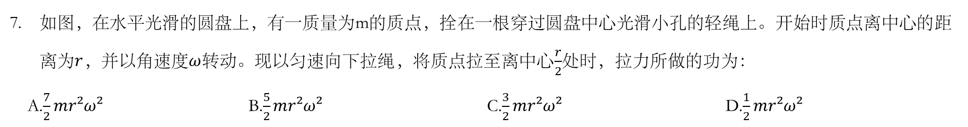
2020-2021学年 春学期 大学物理I(上) 期中试题讲解
单选题
如图，在水平光滑的圆盘上，有一质量为m的质点，拴在一根穿过圆盘中心光滑小孔的轻绳上。开始时质点离中心的距离为$r$，并以角速度$ω$转动。现以匀速向下拉绳，将质点拉至离中心$\frac{r}{2}$处时，拉力所做的功为：
A.$\frac{7}{2}mr²ω²$ B.$\frac{5}{2}mr²ω²$ C.$\frac{3}{2}mr²ω²$ D.$\frac{1}{2}mr²ω²$

Slide 6
2020-2021学年 春学期 大学物理I(上) 期中试题讲解
单选题
关于保守力场，下列表述错误的是：
A.保守力从一点到另一点所做的功与路径无关
B.在保守力场中其做功的路径如果回到原来的出发点则所做总功为零
C.在保守力场中某一点出发至空间各点所做的功可定出一势能函数
D.物体在保守力场中运动其动能是守恒的
解：A. B. C.显然正确。
D.仅在保守力作用下，
动能和对应势能的和是守恒的。
关于刚体的转动惯量，下列叙述正确的是：
A.随角速度的增大而增大
B.与质量分布情形有关
C.随角加速度的增大而增大
D.与转轴位置无关
解：转动惯量仅与刚体本身、转轴位置有关，
与角速度、角加速度无关。

Slide 7
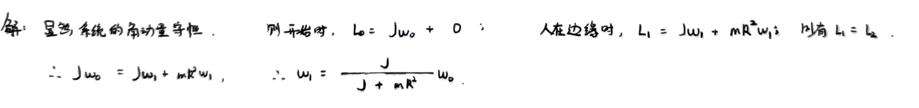
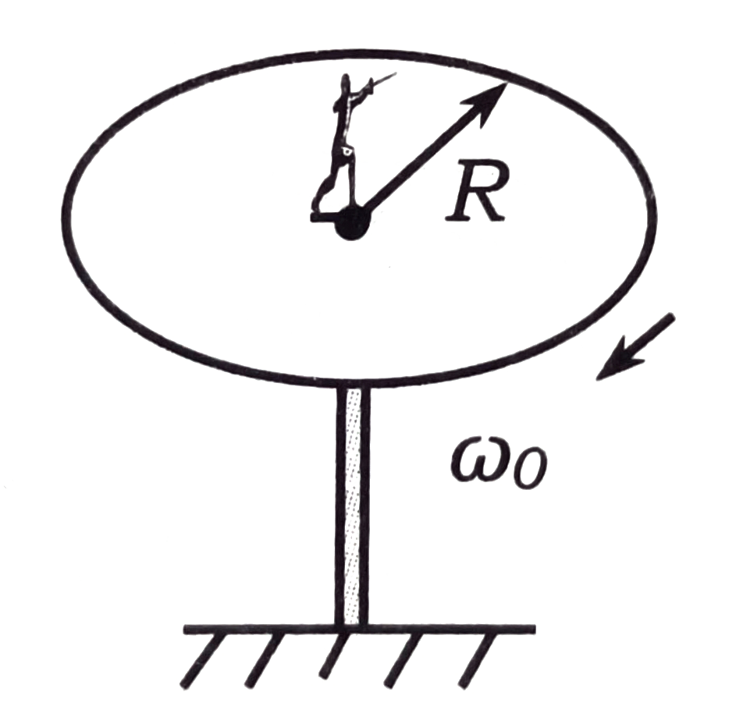
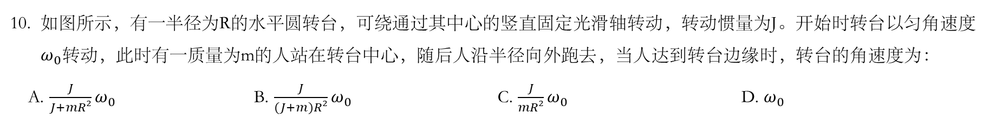
2020-2021学年 春学期 大学物理I(上) 期中试题讲解
单选题
如图所示，有一半径为R的水平圆转台，可绕通过其中心的竖直固定光滑轴转动，转动惯量为J。开始时转台以匀角速度$ω_{0}$转动，此时有一质量为m的人站在转台中心，随后人沿半径向外跑去，当人达到转台边缘时，转台的角速度为：
A. $\frac{J}{J+mR²}ω_{0}$ B. $\frac{J}{(J+m)R²}ω_{0}$ C. $\frac{J}{mR²}ω_{0}$ D. $ω_{0}$

Slide 8
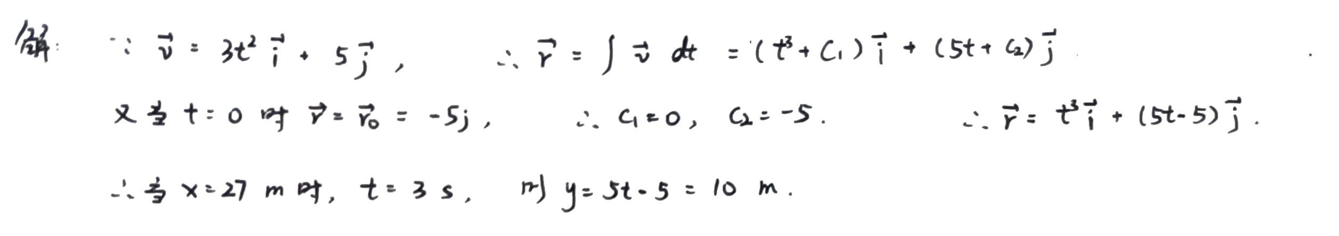
2020-2021学年 春学期 大学物理I(上) 期中试题讲解
填空题I
一质点从$r_{0}=−5j$(SI)位置开始运动，其速度为$v=3t^{2}i+5j$(SI)，当质点的位置坐标$x=27 m$时，其位置坐标y=____ m。（结果取整数）
10
质量m=2kg的物体沿x轴运动，受力为$F=4+6x$(SI)，求物体从$x=1 m$到$x=4 m$的运动过程中，该力所做功A=____ J。（结果取整数）
57

Slide 9
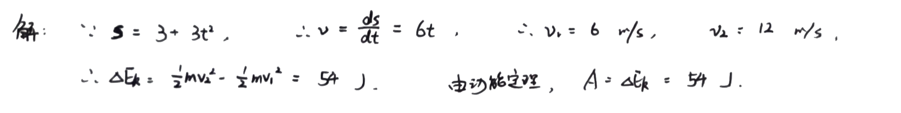
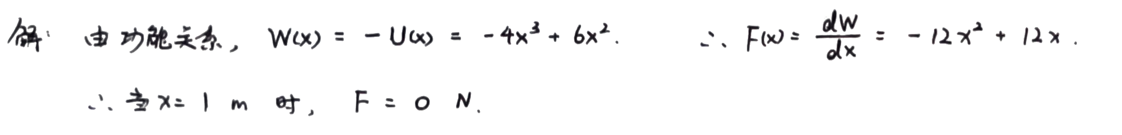
2020-2021学年 春学期 大学物理I(上) 期中试题讲解
填空题I
质量为 1kg 的质点作圆周运动，半径为 R=1m，已知运动方程$S=3+3t²$(SI)，求合外力从t=1s到 t=2 s所做功A=_____ J。（结果取整数）
54
两个质点相互作用的势能函数为$U(x)=4x³−6x²$(SI)，求出x=1m时两质点间的作用力F=_____ N。（结果取整数）
0

Slide 10
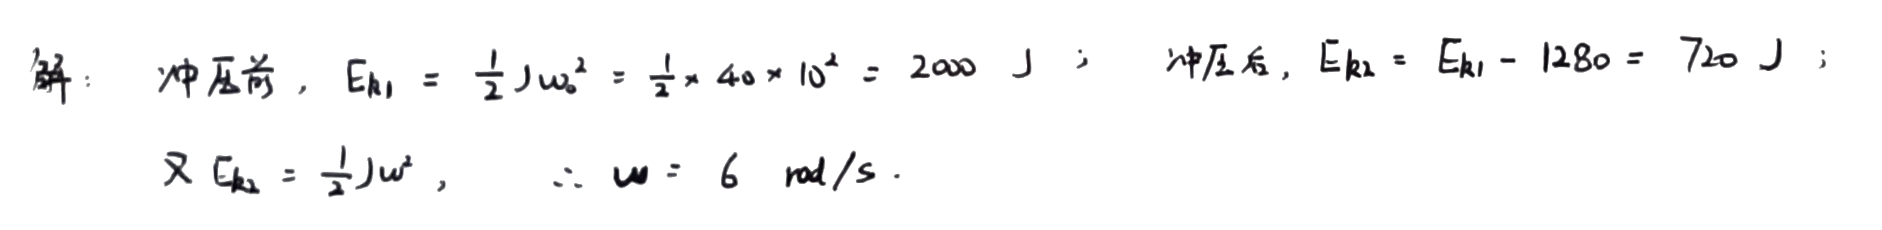
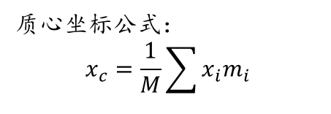
2020-2021学年 春学期 大学物理I(上) 期中试题讲解
填空题I
一质点系由两个质点组成，它们的质量分别为 8kg 和 2kg。两质点的位置坐标为(2,2)m 和(7,5)m，则其质心的$x_{c}$=_____ m。（结果取整数）
3
质心坐标公式：
$$x_{c}=\frac{1}{M}\sum{x_{i}m_{i}}$$
一冲床的飞轮，转动惯量$I=40 kg∙m²$，以角速度$ω_{0}=10 rad/s$转动。在冲压成型过程中，所需能量全部由飞轮来提供。已知冲压一次，需做功$1280 J$，则在冲压过程末飞轮的角速度$ω=$_____ $rad/s$。（结果取整数）
6

Slide 11
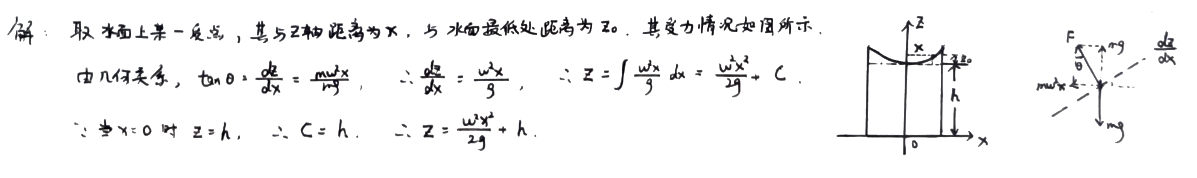
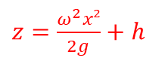
2020-2021学年 春学期 大学物理I(上) 期中试题讲解
填空题I
一桶水以匀角速度ω绕竖直的桶轴旋转，取竖直方向为z 轴，水平方向为x 轴，坐标原点取在桶底中心处。当水与桶相对静止时，水面最低处距桶底高为 h，重力加速度为 g，则水的表面沿半径方向的曲线方程为_____________ 。
$z=\frac{ω^{2}x²}{2g}+h$

Slide 12
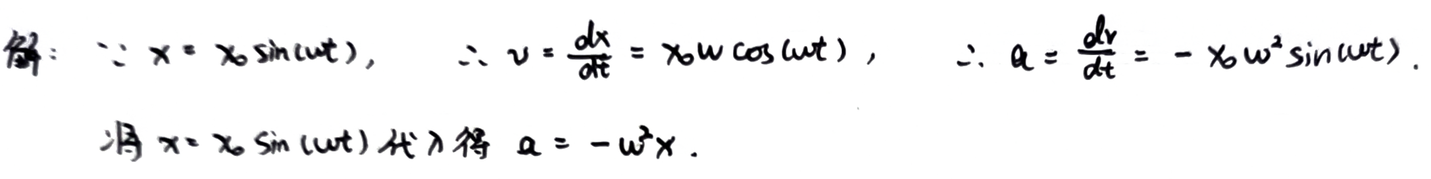
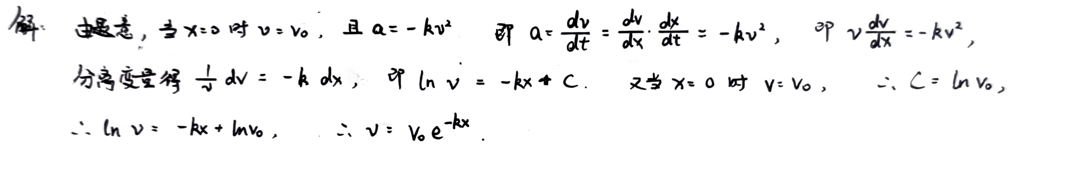
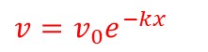
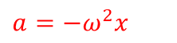
2020-2021学年 春学期 大学物理I(上) 期中试题讲解
填空题I
质量为m的物体沿x轴运动，其运动方程为$x=x_{0}sin⁡(ωt)$，式中 $x_{0}、ω$均为正常量， $t$为时间变量，则该物体所受的合外力F为__________ 。（填写用x表示的表达式）
$a=−ω^{2}x$
一艘正在沿直线行驶的电艇，在发动机关闭时的速度为$v_{0}$，发动机关闭后的加速度方向与速度方向相反，大小与速度平方成正比，比例系数为k为正常量。电艇关闭发动机后行驶x距离时的速度为____________。（填写表达式）
$v=v_{0}e^{−kx}$

Slide 13
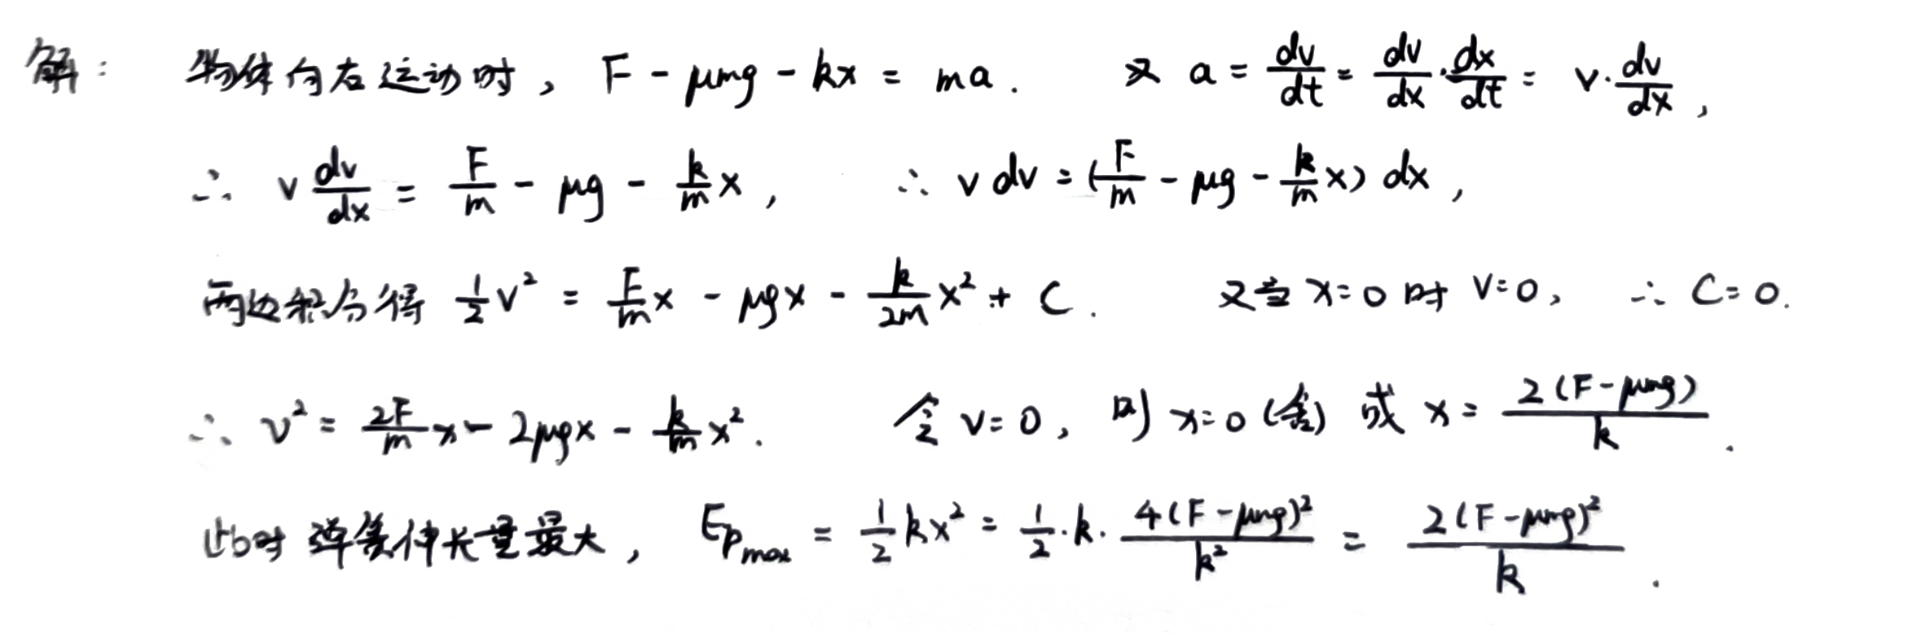
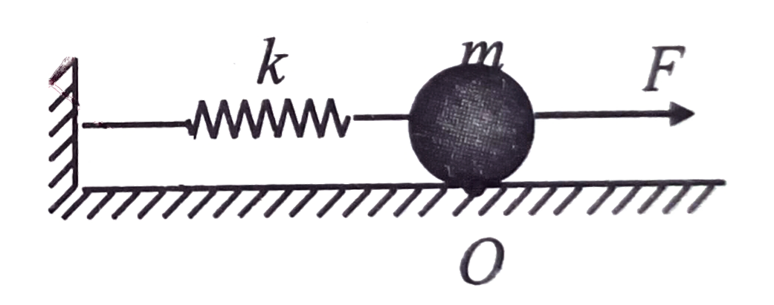
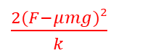
2020-2021学年 春学期 大学物理I(上) 期中试题讲解
填空题I
如图所示，劲度系数为k的轻弹簧水平放置，一端固定，另一端系一质量为m的物体，物体与水平面间的摩擦系数为$μ$。开始时，弹簧没有伸长，现以恒力F将物体自平衡位置开始向右拉动，则系统的最大势能为__________。（填写表达式）
$\frac{2(F−μmg)²}{k}$

Slide 14
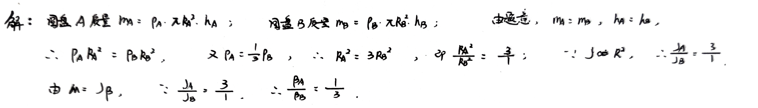
2020-2021学年 春学期 大学物理I(上) 期中试题讲解
填空题II
两个均质圆盘A和B，密度分别为$ρ_{A}$和$ρ_{B}$，且$ρ_{A}=ρ_{B}/3$。若两圆盘的质量和厚度相同，求两圆盘过盘心垂直轴的转动惯量之比$\frac{J_{A}}{J_{B}}=$_____。若给它们施加以相同的合外力矩，则它们获得的角加速度之比$\frac{β_{A}}{β_{B}}=$_____。（结果取整数比)
3:1
1:3

Slide 15
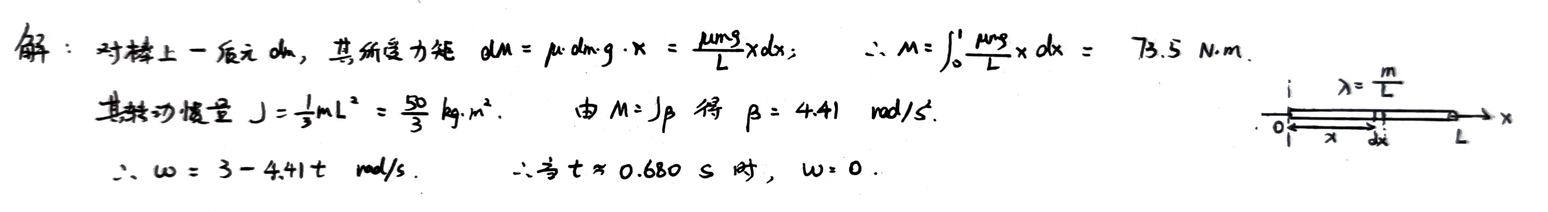
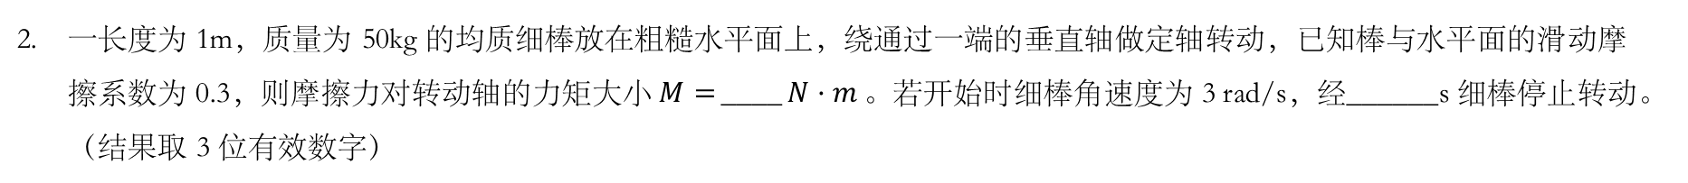
2020-2021学年 春学期 大学物理I(上) 期中试题讲解
填空题II
一长度为 1m，质量为 50kg 的均质细棒放在粗糙水平面上，绕通过一端的垂直轴做定轴转动，已知棒与水平面的滑动摩擦系数为 0.3，则摩擦力对转动轴的力矩大小$M=$____$N·m$。若开始时细棒角速度为 3 rad/s，经______s 细棒停止转动。（结果取 3 位有效数字）
73.5
0.680

Slide 16
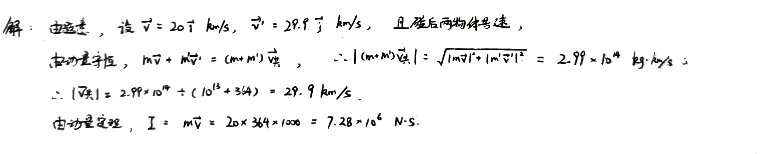
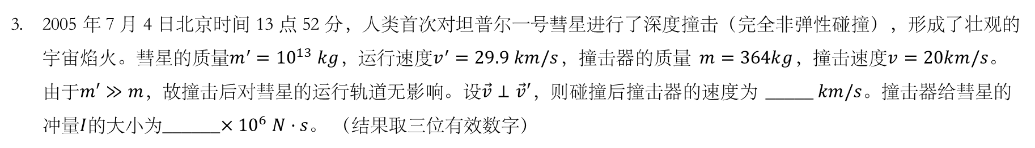
2020-2021学年 春学期 大学物理I(上) 期中试题讲解
填空题II
2005 年 7 月 4 日北京时间 13 点 52 分，人类首次对坦普尔一号彗星进行了深度撞击（完全非弹性碰撞），形成了壮观的宇宙焰火。彗星的质量$m^{′}={10}^{13} kg$，运行速度$v^{′}=29.9 km/s$，撞击器的质量 $m=364kg$，撞击速度$v=20km/s$。由于$m′≫m$，故撞击后对彗星的运行轨道无影响。设$\vec{v}⊥\vec{v}′$，则碰撞后撞击器的速度为 _____ $km/s$。撞击器给彗星的冲量$I$的大小为______$×{10}^{6} N·s$。 （结果取三位有效数字）
29.9
7.28

Slide 17
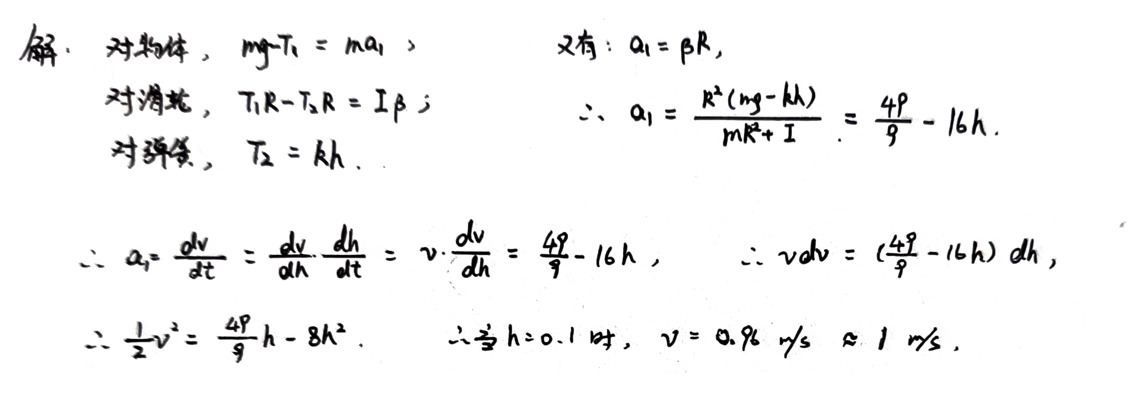
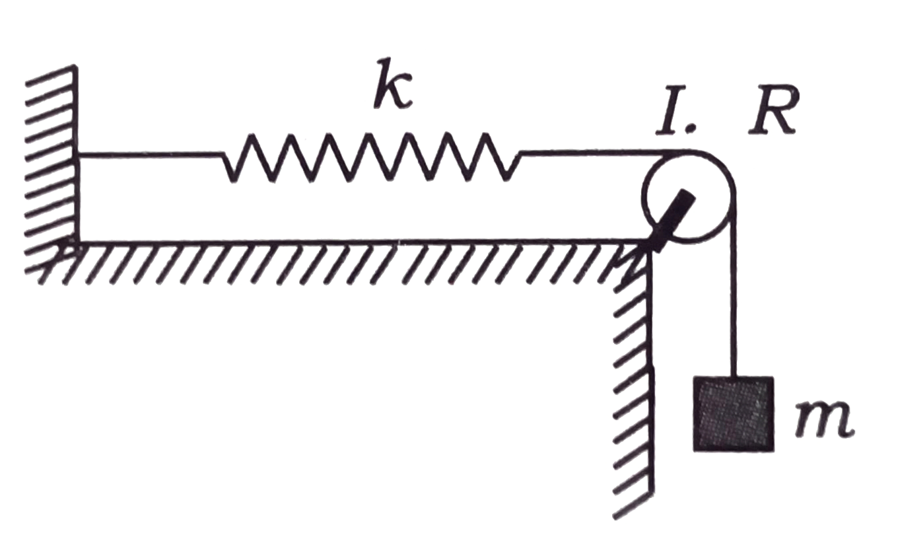
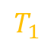
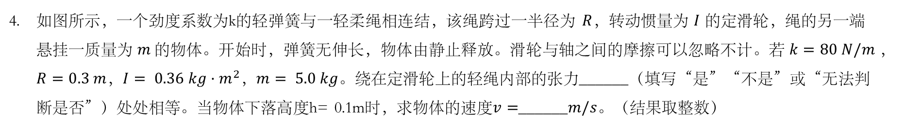
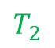
2020-2021学年 春学期 大学物理I(上) 期中试题讲解
填空题II
如图所示，一个劲度系数为k的轻弹簧与一轻柔绳相连结，该绳跨过一半径为 $R$，转动惯量为 $I$ 的定滑轮，绳的另一端悬挂一质量为$m$的物体。开始时，弹簧无伸长，物体由静止释放。滑轮与轴之间的摩擦可以忽略不计。若$k=80 N/m$，$R=0.3 m，I= 0.36 kg·m^{2}，m= 5.0 kg$。绕在定滑轮上的轻绳内部的张力______（填写“是”“不是”或“无法判断是否”）处处相等。当物体下落高度h= 0.1m时，求物体的速度$v=$______$m/s$。（结果取整数）
不是
1
$$T_{2}$$
$$T_{1}$$

Slide 18
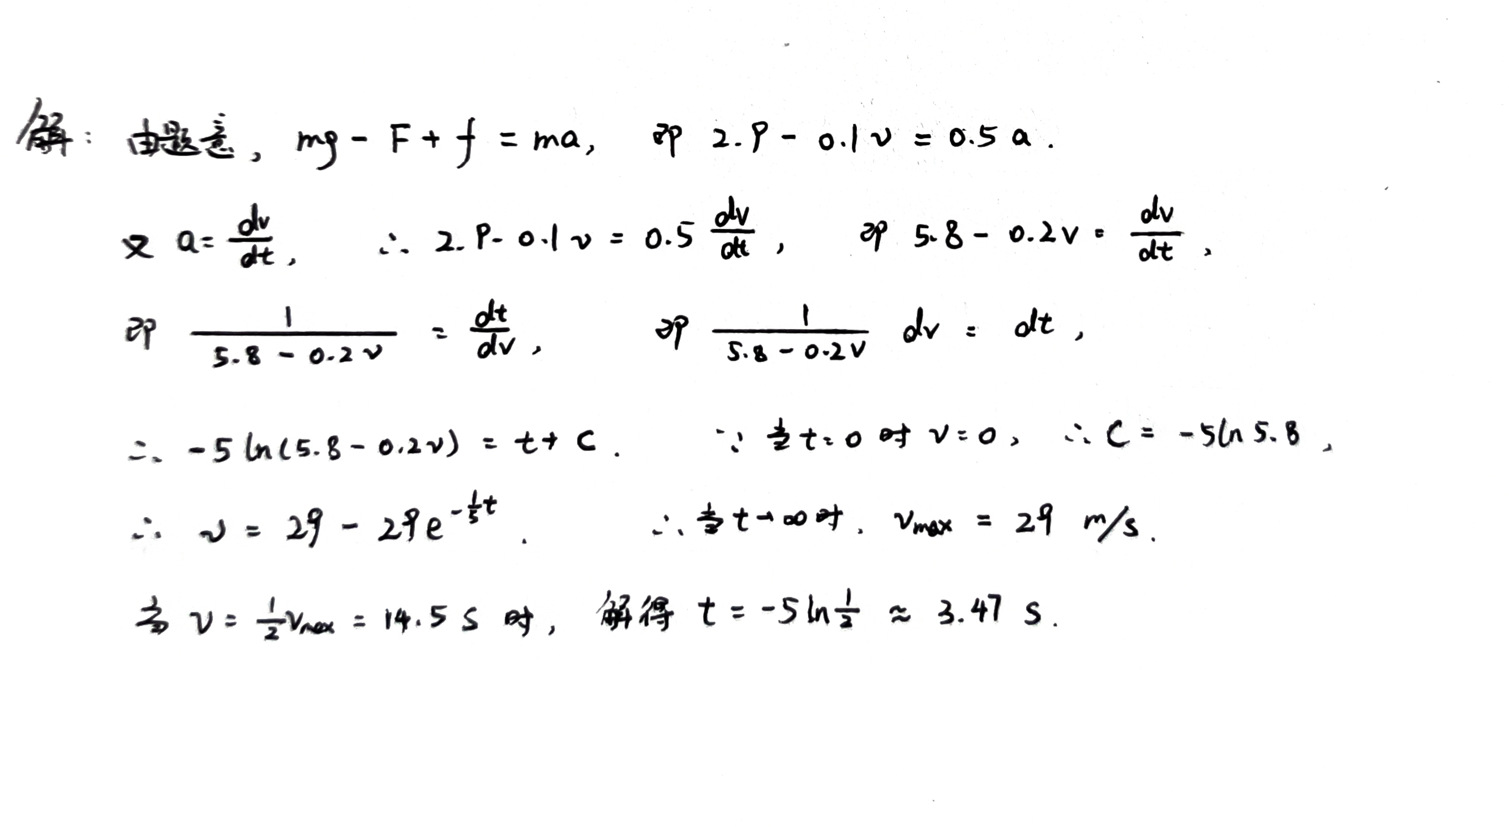
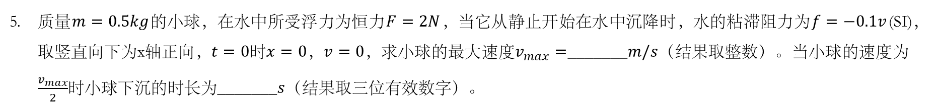
2020-2021学年 春学期 大学物理I(上) 期中试题讲解
填空题II
质量$m=0.5kg$的小球，在水中所受浮力为恒力$F=2N$，当它从静止开始在水中沉降时，水的粘滞阻力为$f=−0.1v$(SI)，取竖直向下为x轴正向，$t=0$时$x=0，v=0$，求小球的最大速度$v_{max}=$_______$m/s$（结果取整数）。当小球的速度为 $\frac{v_{max}}{2}$时小球下沉的时长为_______$s$（结果取三位有效数字）。
29
3.47

